Slide 1
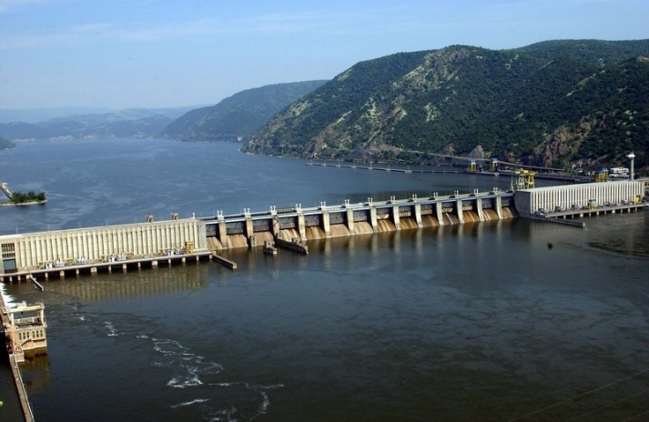
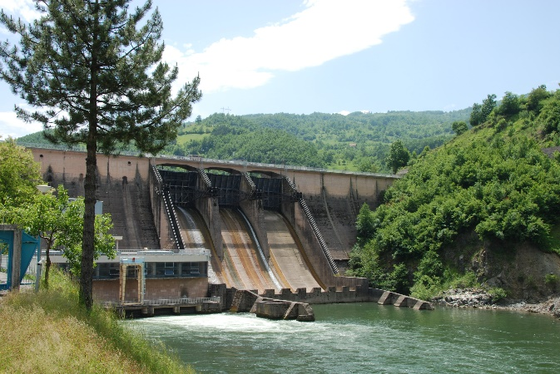
ЗНАЧАЈ ХИДРОПОТЕНЦИЈАЛА ЗА ЕНЕРГЕТСКУ СТАБИЛНОСТ
1. новембар 2016.

Slide 2
ЗНАЧАЈ ХИДРОПОТЕНЦИЈАЛА ЗА ЕНЕРГЕТСКУ СТАБИЛНОСТ
27.709 GWh је укупна производња електричне енергије за протеклих девет месеци 2016. године
67,6% енергије произведено је у термоелектранама
32,2 % енергије произведено је у хидроелектранама у саставу ЕПС-а
Хидроелектране у другом кварталу произвеле су 3.336 GWh или 39,8% од укупне енергије
Просечна производња ХЕ за последњих 20 година износи 10.000 GWh, са годишњим варијацијама од 8.000 GWh до 12.000 GWh.

Slide 3
ЗНАЧАЈ ХИДРОПОТЕНЦИЈАЛА ЗА ЕНЕРГЕТСКУ СТАБИЛНОСТ
Укупан број инсталисаних хидроагрегата у саставу ЈП ЕПС 51.
Укупан број малих ХЕ у саставу ЈП ЕПС 16 које имају инсталисана 33 агрегата.
ОГРАНАК Ђердап | Година прве синхрон. | Број Агрегата | Укупна снага МW
ХЕ Ђердап
ХЕ Ђердап 1 | 1970 | 6 | *1230
ХЕ Ђердап 2 | 1985 | 10 | 270
ХЕ Власинске
Врла I | 1955 | 4 | 50,66
Врла II | 1954 | 2 | 24
Врла III | 1957 | 2 | 28,95
Врла IV | 1958 | 2 | 24,84
ПАП Лисина | 1978 | 2 | **28,6
ХЕ Пирот | 1990 | 2 | 80
УКУПНО |  | 30 | 1.708,41
*Снага након завршетка ревитализације
**Пумпно постројење неопходна снага за пумпање

Slide 4
ЗНАЧАЈ ХИДРОПОТЕНЦИЈАЛА ЗА ЕНЕРГЕТСКУ СТАБИЛНОСТ
ОГРАНАК ДЛХЕ | Година прве синхрон. | Број агрегата | Инсталисана снага MW
ХЕ Бајина Башта | 1966 | 4 | 420
РХЕ Бајина Башта | 1982 | 2 | *614/620
ХЕ Зорник | 1955 | 4 | **120
ЛИМСКЕ ХЕ
Бистрица | 1960 | 2 | 104
Кокин Брод | 1962 | 1 | 22,5
Увац | 1979 | 1 | 36
Поптећ | 1967 | 3 | 54
ХЕ Електроморава
Међувршје | 1955 | 2 | 9
Овчар Бања | 1954 | 2 | 7,7
УКУПНО |  | 21 | 1.385,2
*Генераторско/Пумпни режим
**Очекивана снага након завршетка ревитализације

Slide 5
ЗНАЧАЈ ХИДРОПОТЕНЦИЈАЛА ЗА ЕНЕРГЕТСКУ СТАБИЛНОСТ
 |  | Број | СНАГА инсталисана
ОГРАНАК ОИЕ МХЕ |  | агрегата | јединична | укупна
 |  |  | MW | MW
Првонек |  | 1 | 0.8
 |  | 1 | 0.1 | 0.9
МХЕ ЕД ЈУГОИСТОК НИШ
МХЕ Соколовица |  | 3 | 1x0,644+2x1,54 | 3.724
МХЕ Гамзиград |  | 2 | 2x0,112 | 0.224
МХЕ Сићево |  | 3 | 2x0,352+1x0,644 | 1.348
МХЕ Света Петка |  | 3 | 3x0,2 | 0.6
МХЕ Темац |  | 1 | 1x0,855 | 0.855
МХЕ Вучје |  | 3 | 1x0,64+2x0,144 | 0.928
МХЕ Јелашница |  | 2 | 2x0,2 | 0.4
МХЕ ЕД КРАЉЕВО
МХЕ Рашка |  | 2 | 2x4 | 8
МХЕ Под градом |  | 3 | 1x0.2+1x0.1+1x0.064 | 0.364
МХЕ Турица |  | 2 | 2x0.2 | 0.4
МХЕ Сељашница |  | 2 | 2x0.65 | 1.3
МХЕ Кратовска река |  | 2 | 2x0.75 | 1.5
МХЕ Моравица |  | 1 | 1x0.16 | 0.16
МХЕ ОГРАНАК ДЛХЕ
МХЕ Радаљска бања |  | 1 | 1x0.270 | 0,27
МХЕ Врело |  | 1 | 1х0,06 | 0,06
УКУПНО |  | 33 |  | 20

Slide 6
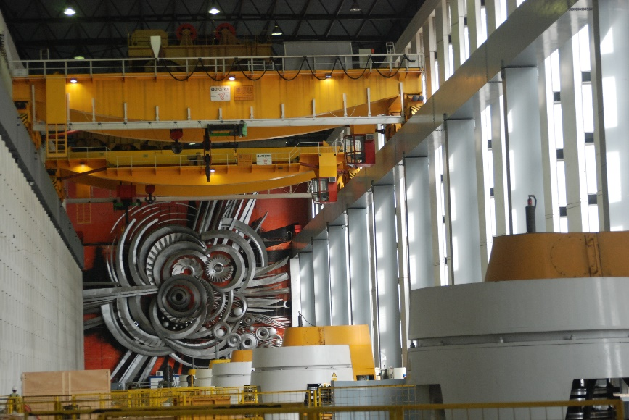
ЗНАЧАЈ ХИДРОПОТЕНЦИЈАЛА ЗА ЕНЕРГЕТСКУ СТАБИЛНОСТ
Већина агрегата у саставу ЈП ЕПС је премашила 40 година рада, те је почео процес ревитализација.
ХЕ „ЂЕРДАП 1“
Ревитализација хидроагрегата са повећањем инсталисане снаге у „ХЕ Ђердап 1“ ради се у шест етапа.
Извођач радова у ревитализацији хидроагрегата у ХЕ „Ђердап 1“ је руска компанија ОАО.“Силовије машини“ из Санкт Петербурга. Ревитализација је почела 1. септембра 2009. године.
Цена ревитализације хидроагрегата са повећањем инсталисане снаге у ХЕ „Ђердап 1“ је 216,5 милиона долара.
До сада су завршене три етапе, а у току је четврта.

Slide 7
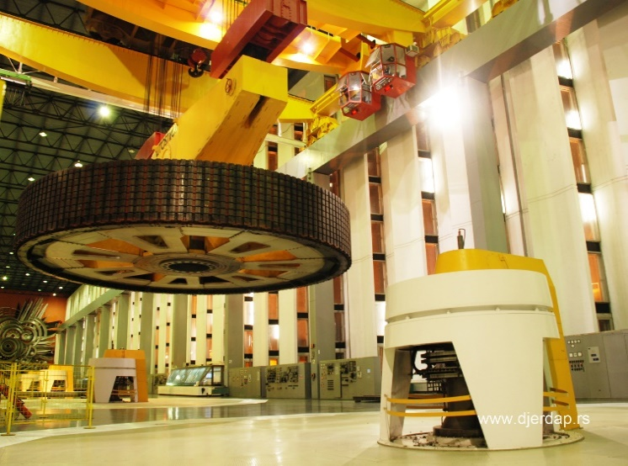
ЗНАЧАЈ ХИДРОПОТЕНЦИЈАЛА ЗА ЕНЕРГЕТСКУ СТАБИЛНОСТ
Резултати:
Повећана је инсталисана снага хидроагрегата за 15 MW, односно са 190 на 205 MW.
Сигурнији и поузданији рад хидроагрегата, што доводи до смањеног броја и дужине непланских застоја (кварова).
Рентабилније и економичније одржавање
Продужен је радни век хидроагрегата за наредних 30 година.
Едуковани радници, техничари и инжењери, који су учествовали у ревитализацији хидроагрегата.

Slide 8
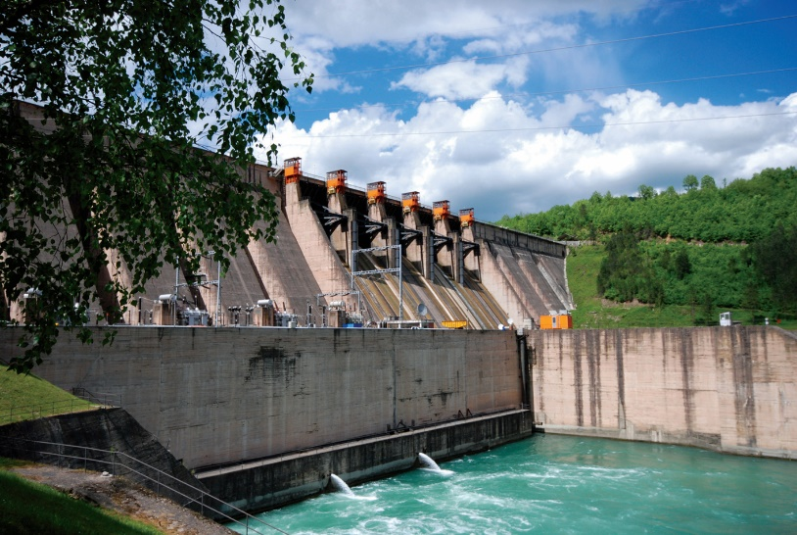
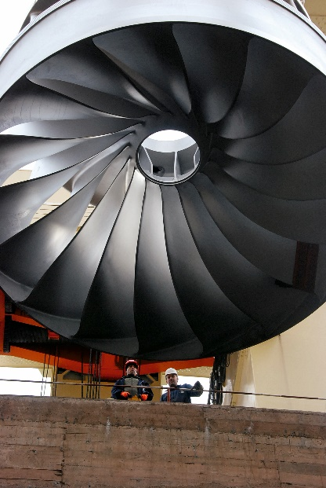
ЗНАЧАЈ ХИДРОПОТЕНЦИЈАЛА ЗА ЕНЕРГЕТСКУ СТАБИЛНОСТ
ХЕ „Бајина Башта“
Термини ревитализације хидроагрегата са
повећањем инсталисане снаге:
А1 - 2010. године,
А2 - 2011. године,
А3 - 2012. године,
А4 - 2013. године.
Трошкови ревитализације 4 хидроагрегата
су 77 милиона евра.
Повећана је снага агрегата
са 91 MW на 105,6 MW,
укупно 58,4 MW на 4 агрегата.

Slide 9
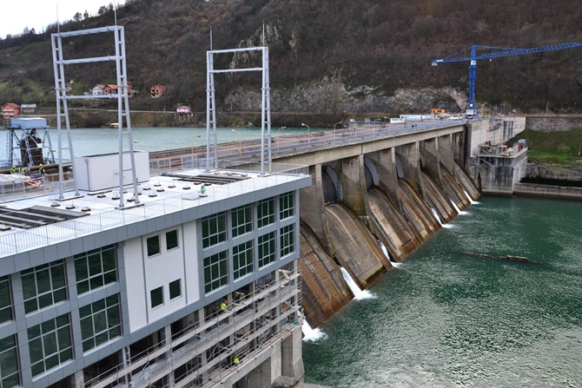
ЗНАЧАЈ ХИДРОПОТЕНЦИЈАЛА ЗА ЕНЕРГЕТСКУ СТАБИЛНОСТ
ХЕ „Зворник“
Ревитализација хидроагрегата са повећањем инсталисане снаге у ХЕ „Зворник“ почела је ревитализацијом агрегата А1 12.10.2015. године.
По плану ревитализују се сва четири агрегата, а трајање ревитализације једног хидроагрегата је 12 месеци, односно ревитализација сва 4 хидроагрегата треба да се заврши до краја 2019. године.
Планирано је повећање инсталисане снаге сваког хидроагрегата са 24 MW на 31,4 MW, тако да ће се повећати инсталисана снага у ХЕ „Зворник“ са 94 на 125,6 MW.
Уговорна цена за ревитализацију 4 хидроагрегата износи 63,15 милиона евра.

Slide 10
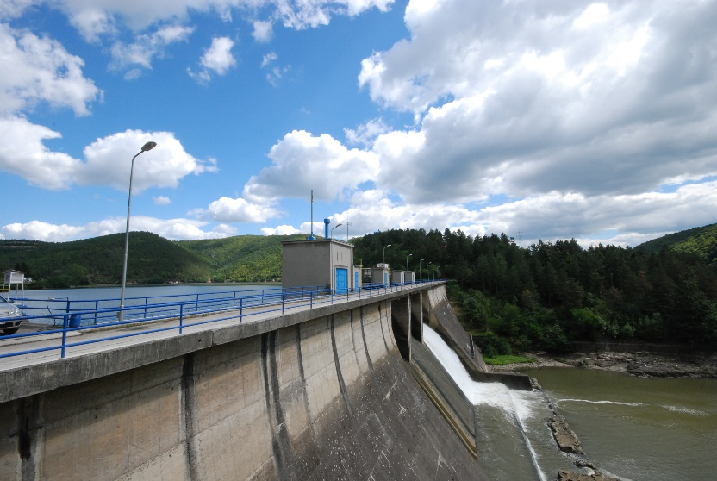
ЗНАЧАЈ ХИДРОПОТЕНЦИЈАЛА ЗА ЕНЕРГЕТСКУ СТАБИЛНОСТ
ХЕ „Електроморава“
(ХЕ „Овчар Бања“ и ХЕ „Међувршје“)
Термини ревитализације хидроагрегата у ХЕ „Међувршје“:
* А1- 2010. године, А2- 2010.- 2011. године
Термини ревитализације хидроагрегата у ХЕ “Овчар Бања“:
* А1-2009.године, А2-2008.-2009.године.
Вредност ревитализације је 12 милиона евра.
Повећана је укупна снага (на 4 агрегата) са 13,2 MW на 17,7 MW.

Slide 11
ЗНАЧАЈ ХИДРОПОТЕНЦИЈАЛА ЗА ЕНЕРГЕТСКУ СТАБИЛНОСТ
ХВАЛА НА ПАЖЊИ

